Slide 1
연구보고
논문 분석 자동화 시스템 개발
2022. 01. 18.
충남대학교 유시현
한국에너지기술연구원 이제현

Slide 2
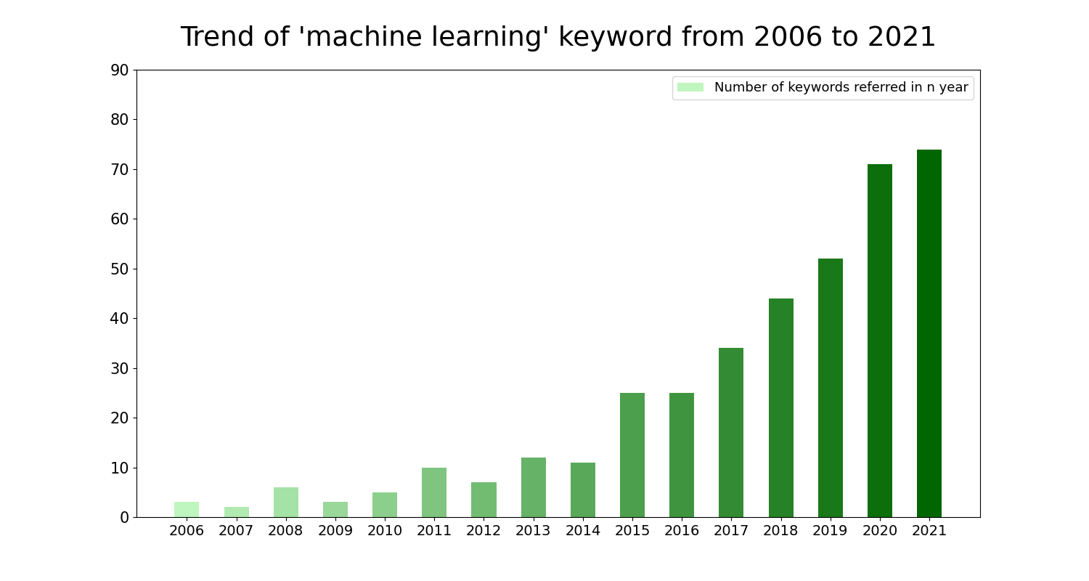
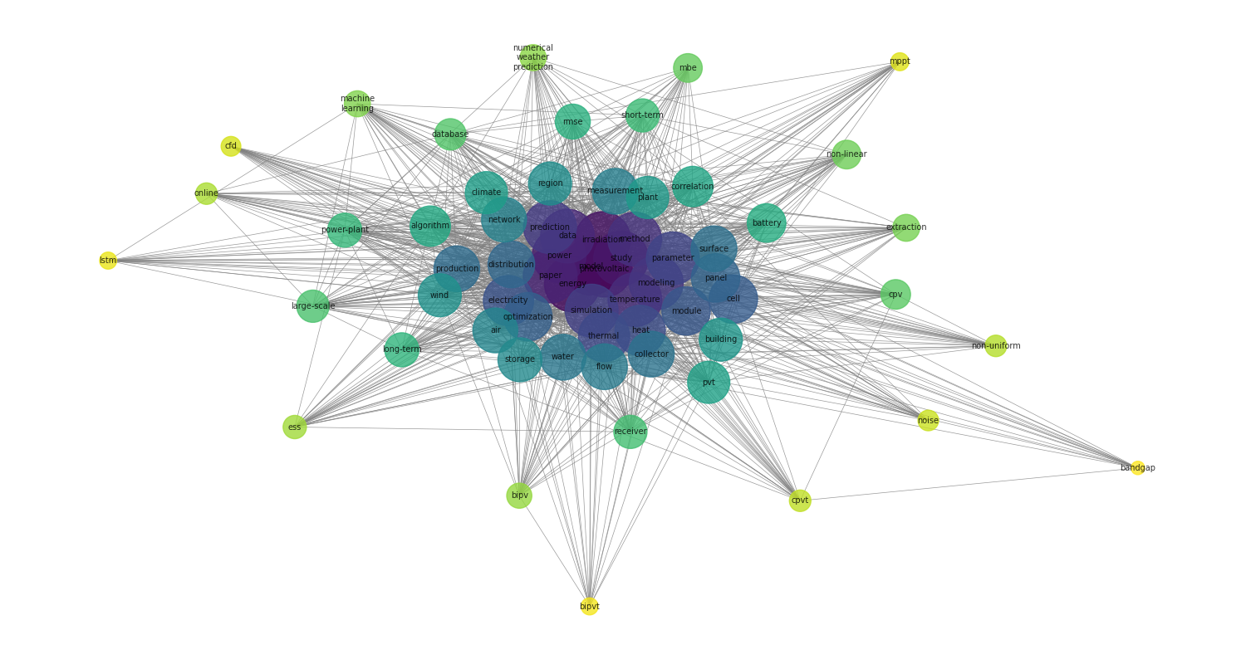
개발목적
논문 수 급증에 따른 연구자들의
논문 분석 피로도 해결
방법
python을 활용한 키워드 트렌드 및 논문 내 주요 키워드 도식화
결과
관심 키워드의 추세나 키워드들 간 관계를 관찰 가능한 솔루션 개발

Slide 3
진행과정
Scopus 논문 초록 수집
데이터 수집
데이터 전처리 및 키워드 정제
데이터 가공
단어 빈도를 통한 키워드 추세 및 관계 추출
데이터 분석
다양한 그래프를 통한 키워드 시각화
시각화
가공~분석 단계의 수작업 자동화
자동화
● 이제현 진행
● 유시현 진행
● 진행 예정
실사용 가능 여부 테스트
검증

Slide 4
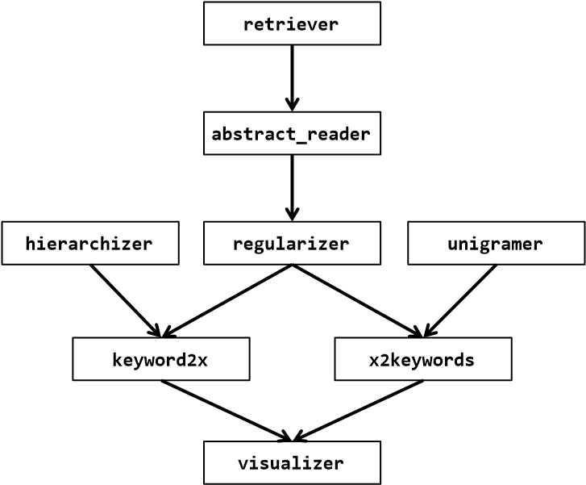
시스템 설계
(개략)
* 기진행된 부분을 바탕으로
유시현 인턴이 전반적인
분석 시스템을 구축하였음.

Slide 5
상세 기능
기능명 | keyword2x | x2keywords
입력 | 관심 키워드 및 관심 문헌 | 관심 문헌
출력 | 키워드 트렌드 | 문헌이 함유한 키워드들
관심대상 | 단일한 단어의 추세 | 복수 단어 간의 관계
시각화 방식 | 막대 그래프 | 단어구름, 네트워크 그래프

Slide 6
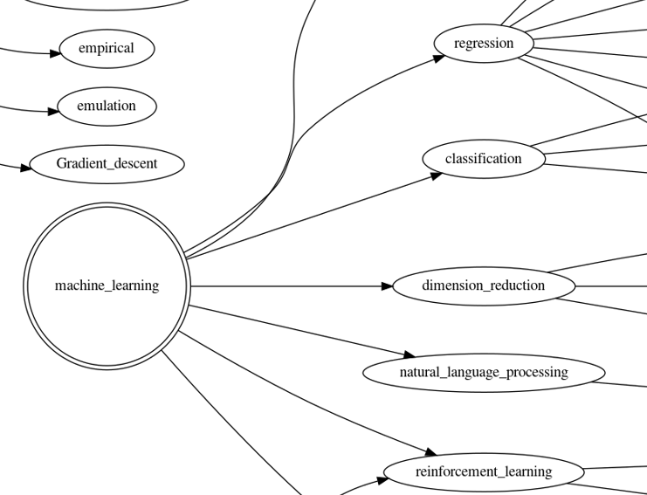
차별화
knowledge hierarchie graph
기존 시스템(python 자연어처리 툴킷)
- 단순 단어 빈도에 기반한 통계 → 키워드 왜곡 위험성
- 단어의 양적인 평가만, 질적인 평가 (X)
새로 개발된 keyword2x · x2keywords
- 단어의 위계 반영(하위지식을 통한 상위지식의 관심도 평가 가능)
ex) "neural network" → "machine learning"
- 복합단어의 손실 방지
ex) "machine", "learning" (X) → "machine learning" (O)

Slide 7
개발결과 - keyword2x
* 분석대상 논문 분야 : 태양열 AND 머신러닝 (Searched in Scopus)
Notes:
수집한 직후의 raw data와 다른 점
Knowledge graph 활용 내용 정리

Slide 8
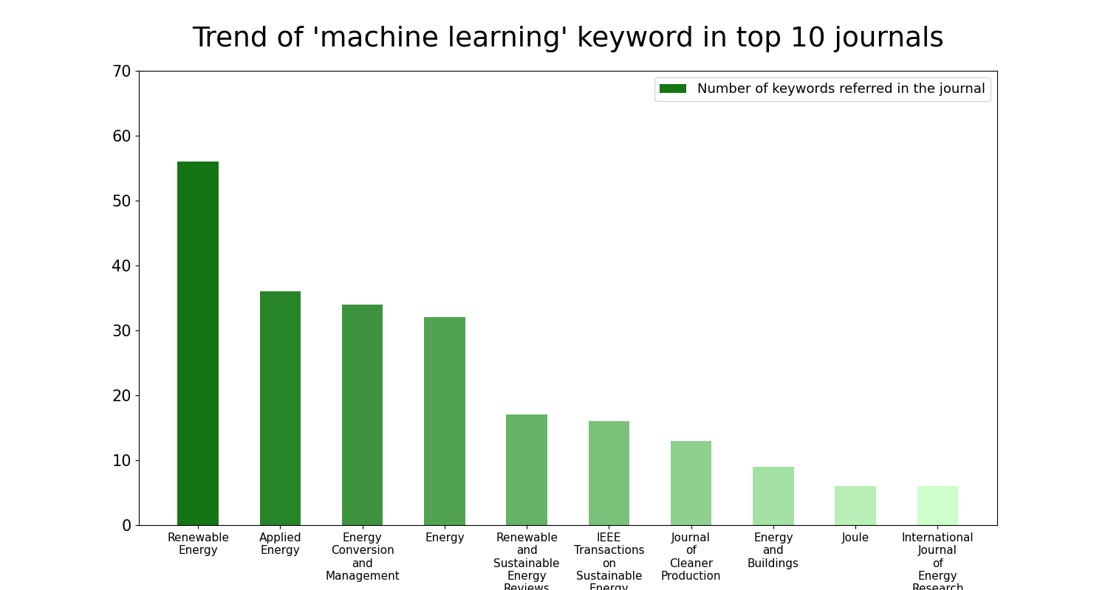
개발결과 - keyword2x

Slide 9
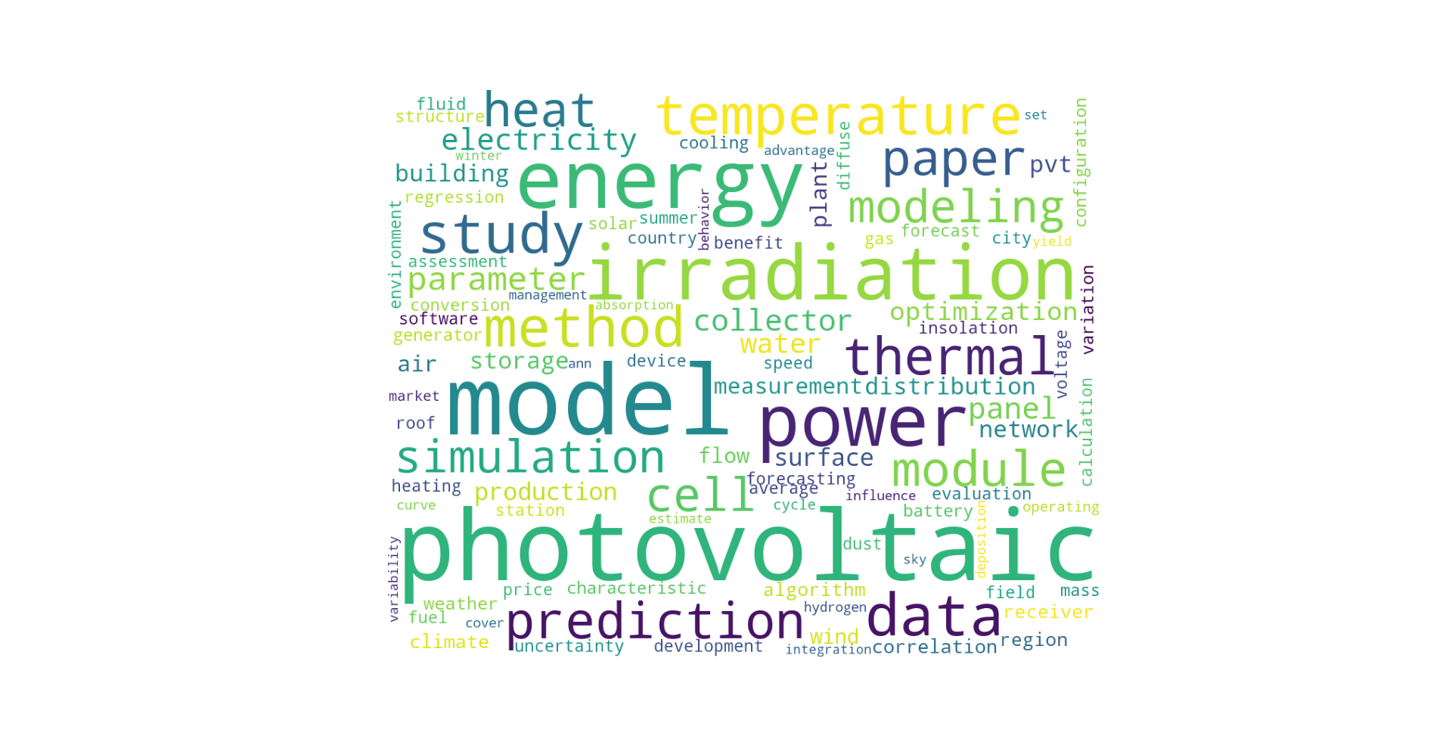
개발결과 - x2keywords
Frequency of keywords
in Journal 'Renewable' by WordCloud

Slide 10
개발결과 - x2keywords
Keywords co-occurrence
in Journal 'Renewable' by networkx

Slide 11
향후 계획
분석 시스템의 시간적 효율성 개선
사용자 접근 기능의 추상화
- 문헌 수집부터 시각화에 이르는 전 과정을 인력 없이 시스템이 자동수행
- "인간은 생각만, 일은 기계가"
타 분야로의 확장
- 비에너지 관련 분야의 논문에 시스템 적용 가부 검증 예정

